Slide 1

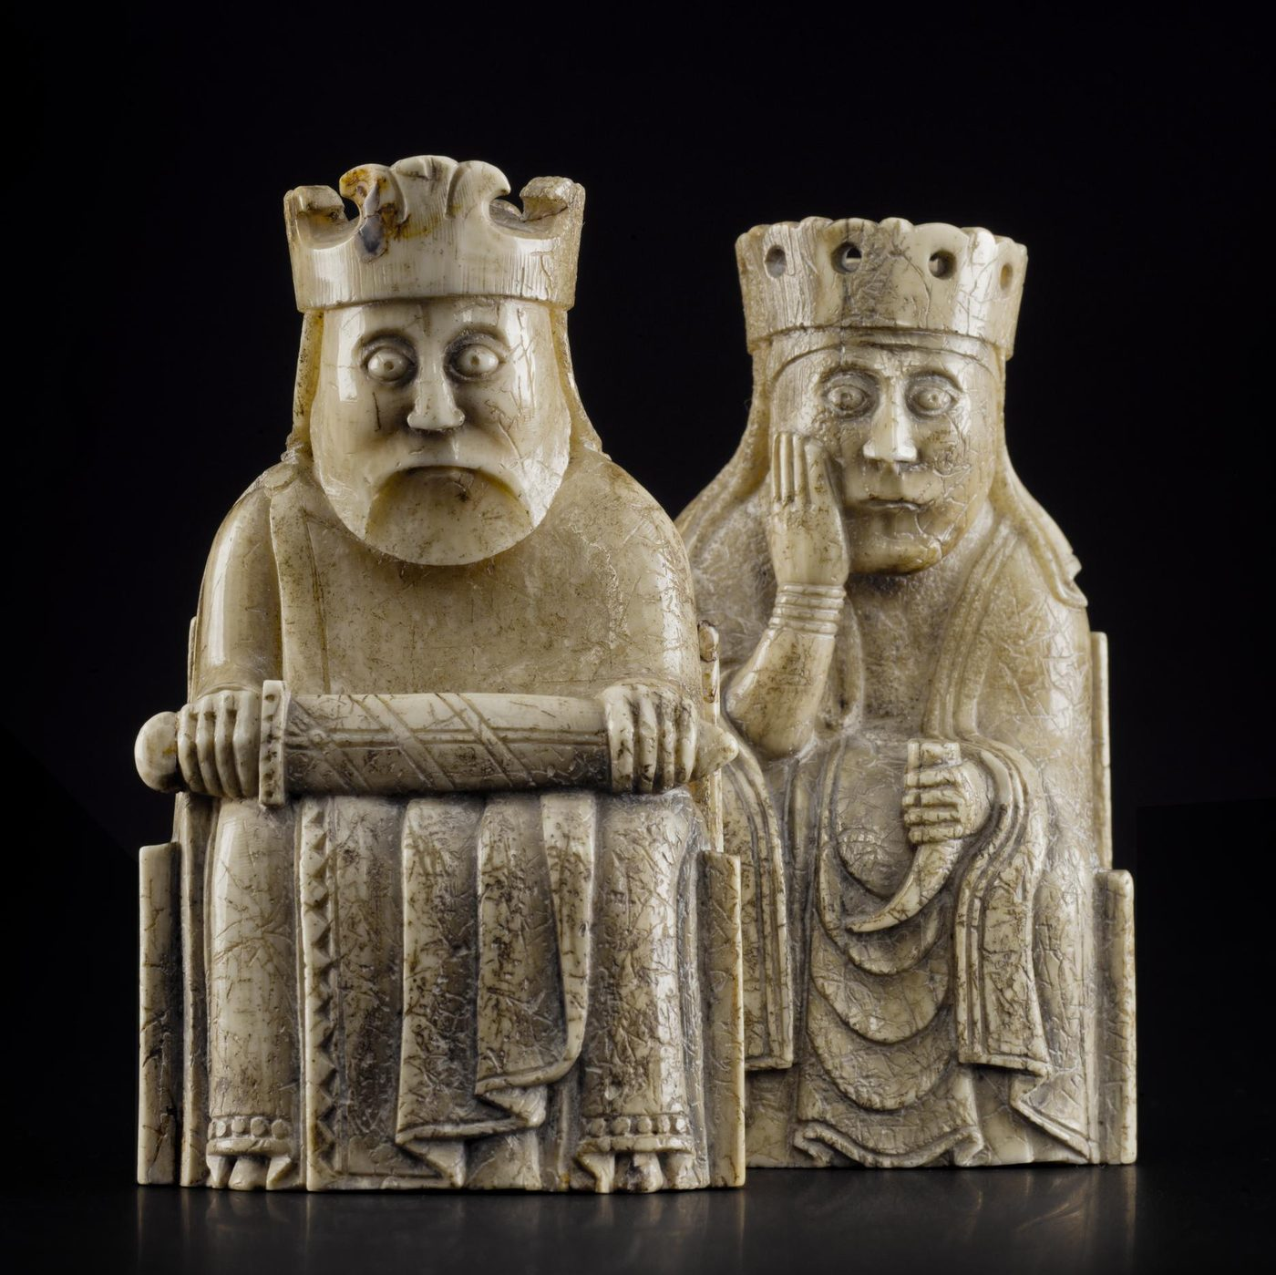
МБОУ «Средняя школа № 5», г. Тверь
Как придумали шахматы: от чатуранги до наших дней
Индивидуальный проект по истории
Выполнил: Иванов Иван, 9 «Б» класс
Руководитель: Петрова А. С., учитель истории
Тверь, 2026

Slide 2

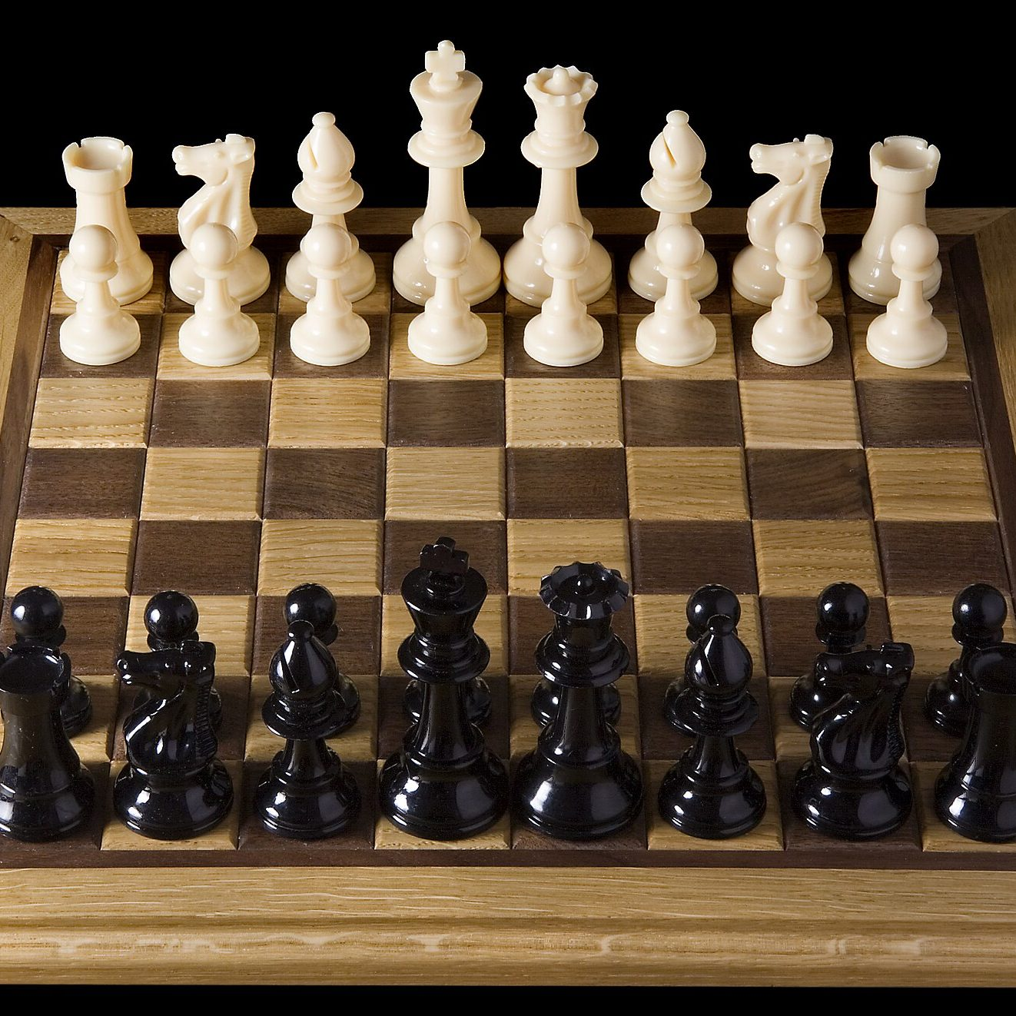
Актуальность, цель и задачи
Актуальность
Шахматы изучают во многих школах, но мало кто знает, откуда игра пришла и почему фигуры ходят именно так.
Цель
Проследить, как менялись шахматы от Индии VI века до наших дней.
Задачи
1. Изучить версии происхождения игры.
2. Описать путь шахмат из Азии в Европу и на Русь.
3. Провести опрос одноклассников.
4. Сделать ленту времени «1500 лет шахмат».

Slide 3
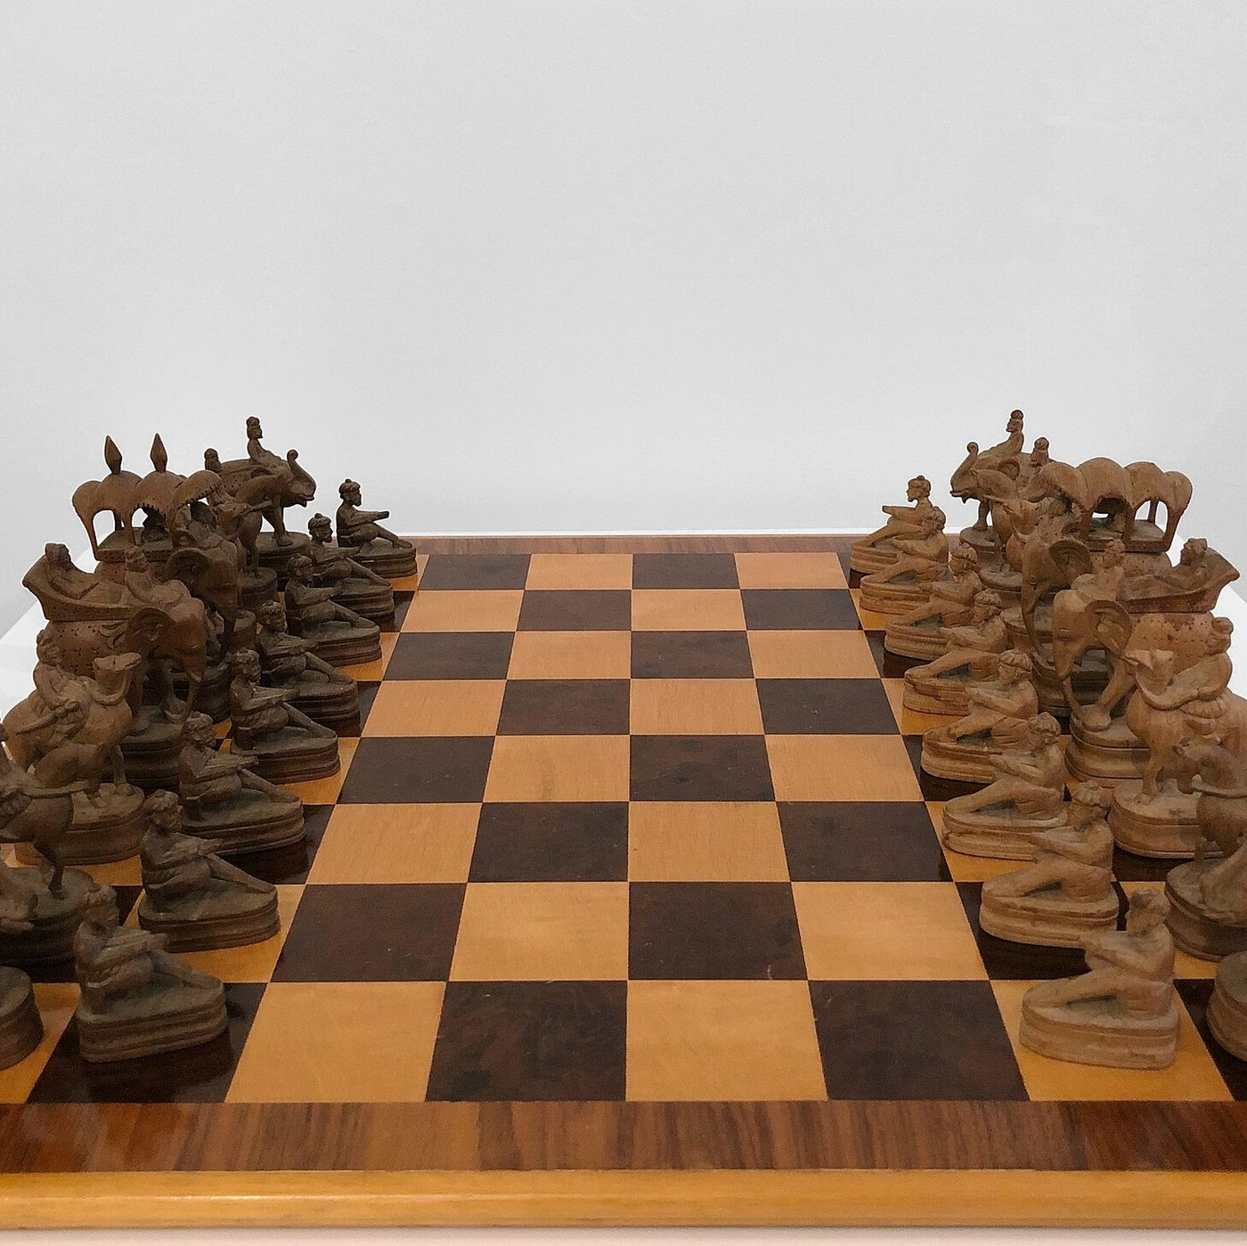
Индия: чатуранга
Самая ранняя известная предшественница шахмат — индийская чатуранга, VI век.
Название значит «четыре части войска»: пехота, конница, слоны и колесницы. Из них выросли пешки, кони, слоны и ладьи.
Играли на доске 8×8 — той же, что и сейчас.

Slide 4

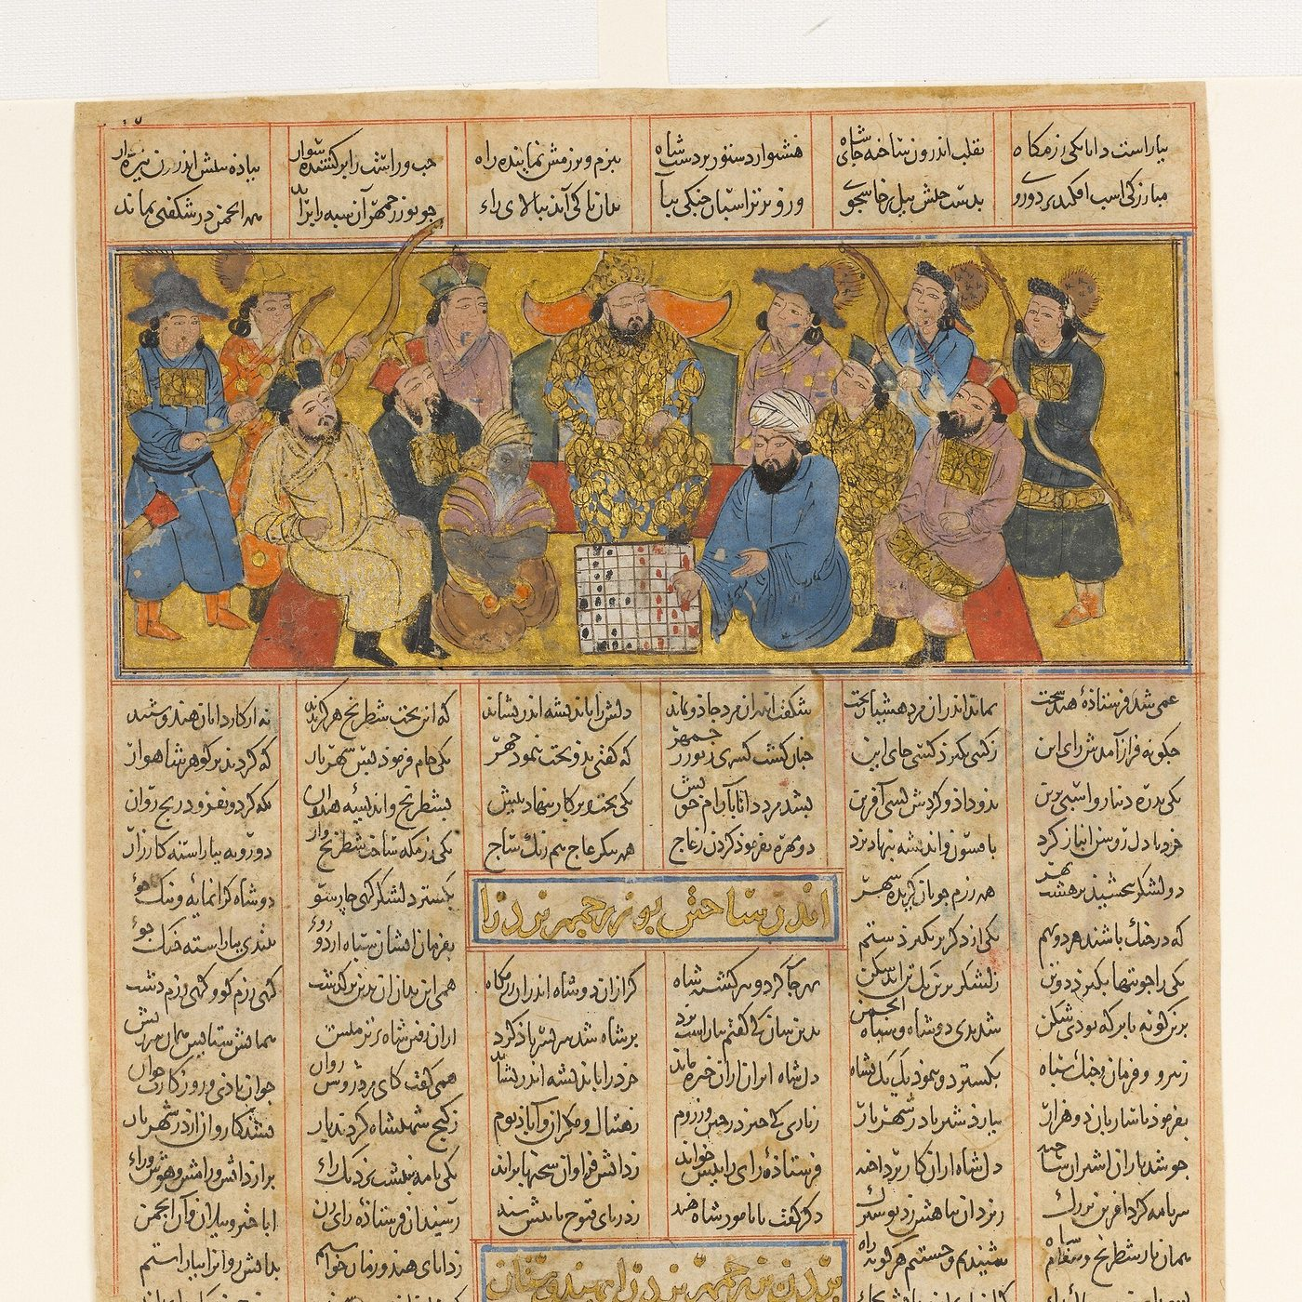
Персия: шатрандж
Через торговые пути игра попала в Персию и стала называться шатрандж.
Отсюда пришли слова «шах» — царь и «шах мат» — «царь повержен».
На миниатюре из «Шахнаме» мудрец Бузургмихр разгадывает правила игры, присланной из Индии.

Slide 5
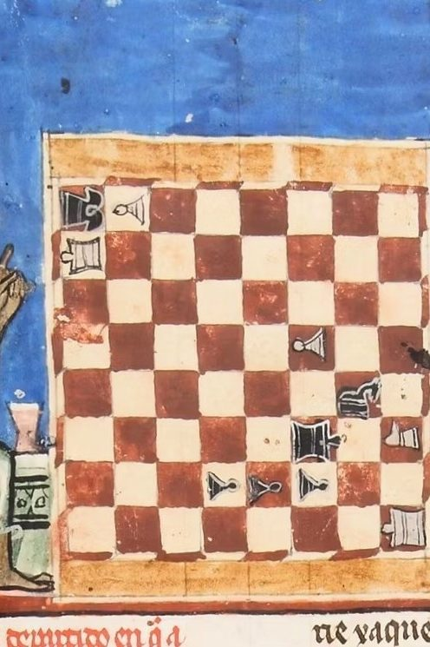
Путь в Европу и на Русь
  VII–VIII века: после завоевания Персии игру распространяют арабы.
  X век: через Испанию и Италию шахматы приходят в Европу.
  IX–X века: по Волжскому пути игра попадает на Русь — фигуры находят при раскопках Новгорода.
  1283 год: в Испании выходит «Книга игр» с первыми шахматными задачами.

Slide 6
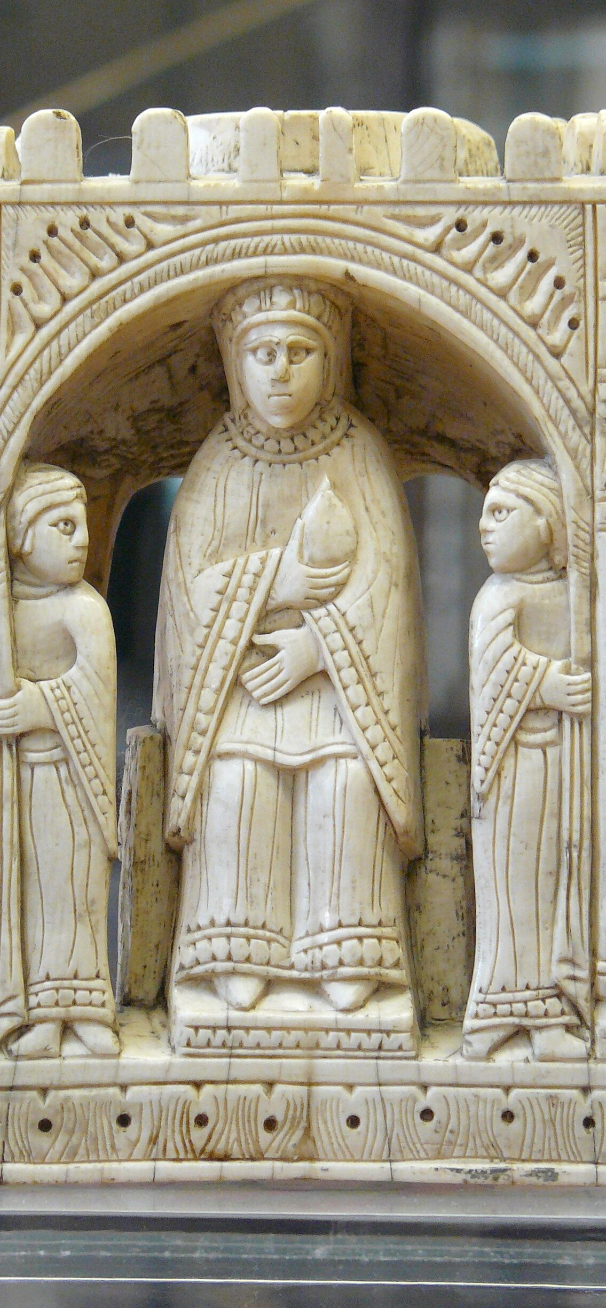
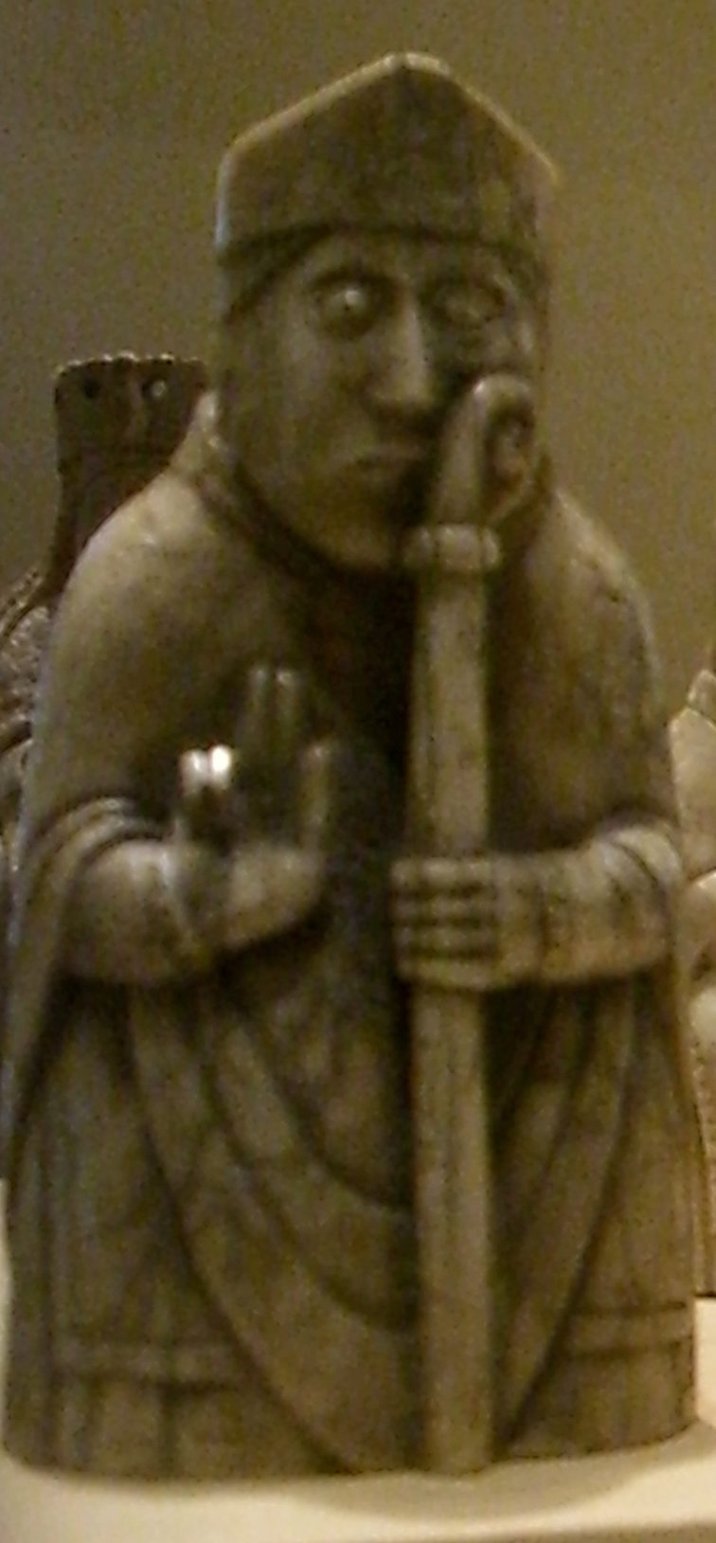
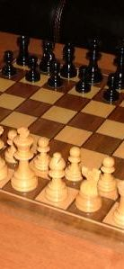
Как менялись фигуры
Слева направо — фигуры XI, XII и XIX веков.
Ферзь сначала был визирем, советником царя, и ходил лишь на одну клетку по диагонали.
В Европе визирь превратился в королеву, слон — в епископа, а колесница — в башню-ладью.

Slide 7
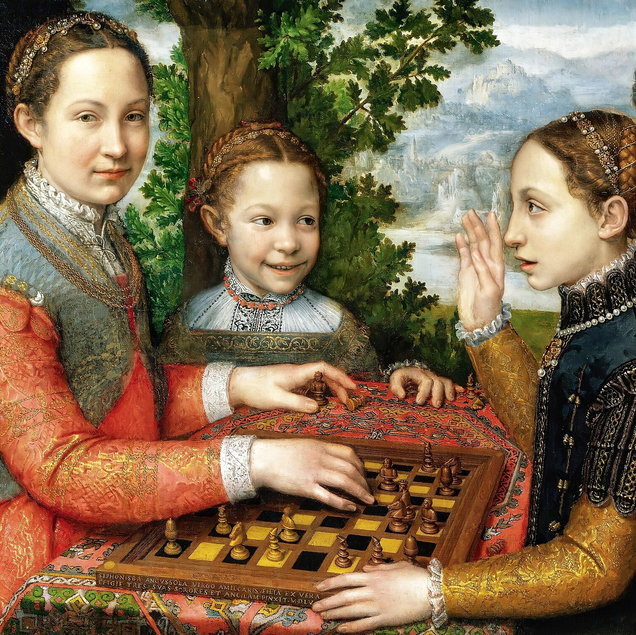
Шахматы «бешеной королевы»
Около 1475 года в Испании ферзь и слон получили нынешние ходы на любое число клеток.
Партии стали быстрее, а ферзь — самой сильной фигурой.
Тогда же появились рокировка и первый ход пешки на две клетки.

Slide 8
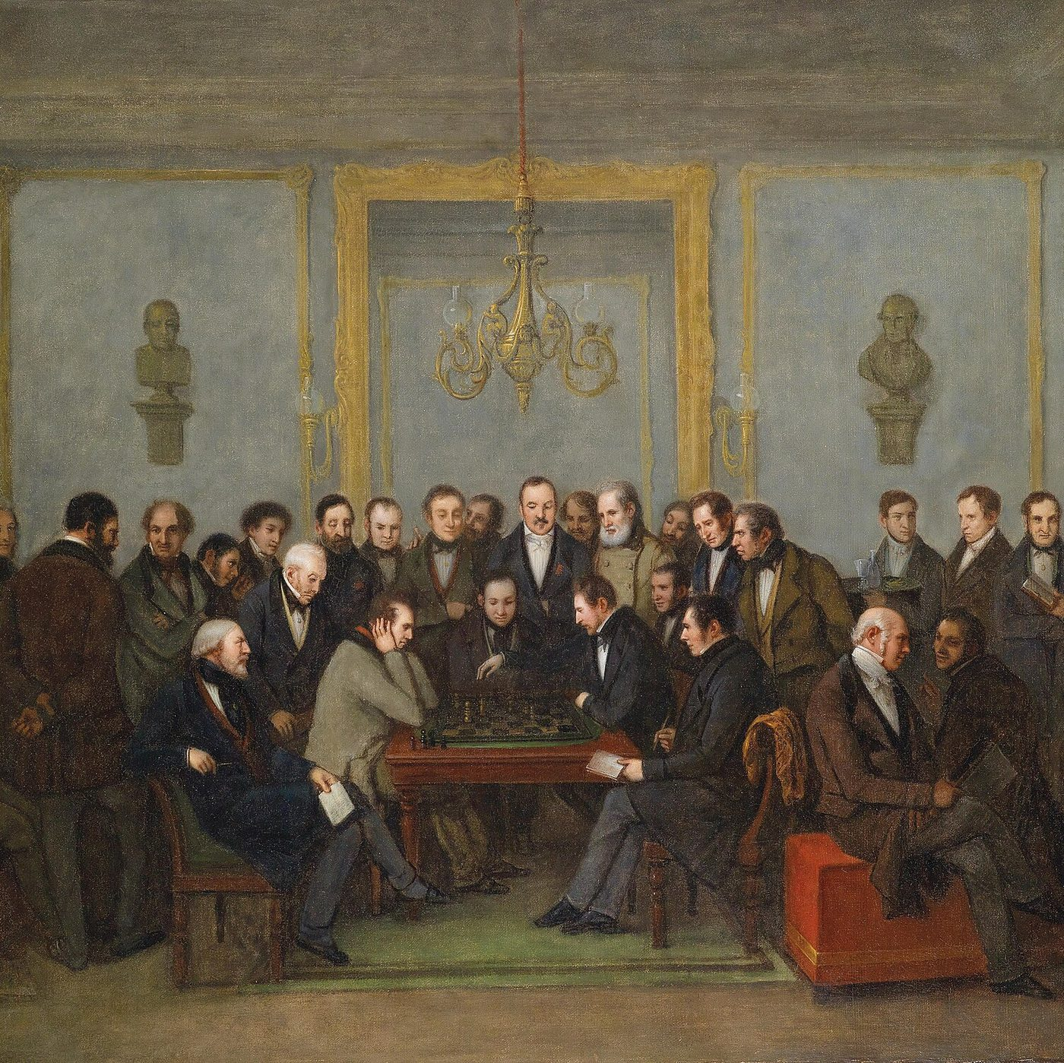
XIX век: игра становится спортом
1843 — матч Стаунтона и Сент-Амана в Париже (на картине).
1849 — появляется комплект фигур Стаунтона, им играют до сих пор.
1851 — первый международный турнир в Лондоне.
1886 — Вильгельм Стейниц становится первым чемпионом мира.

Slide 9
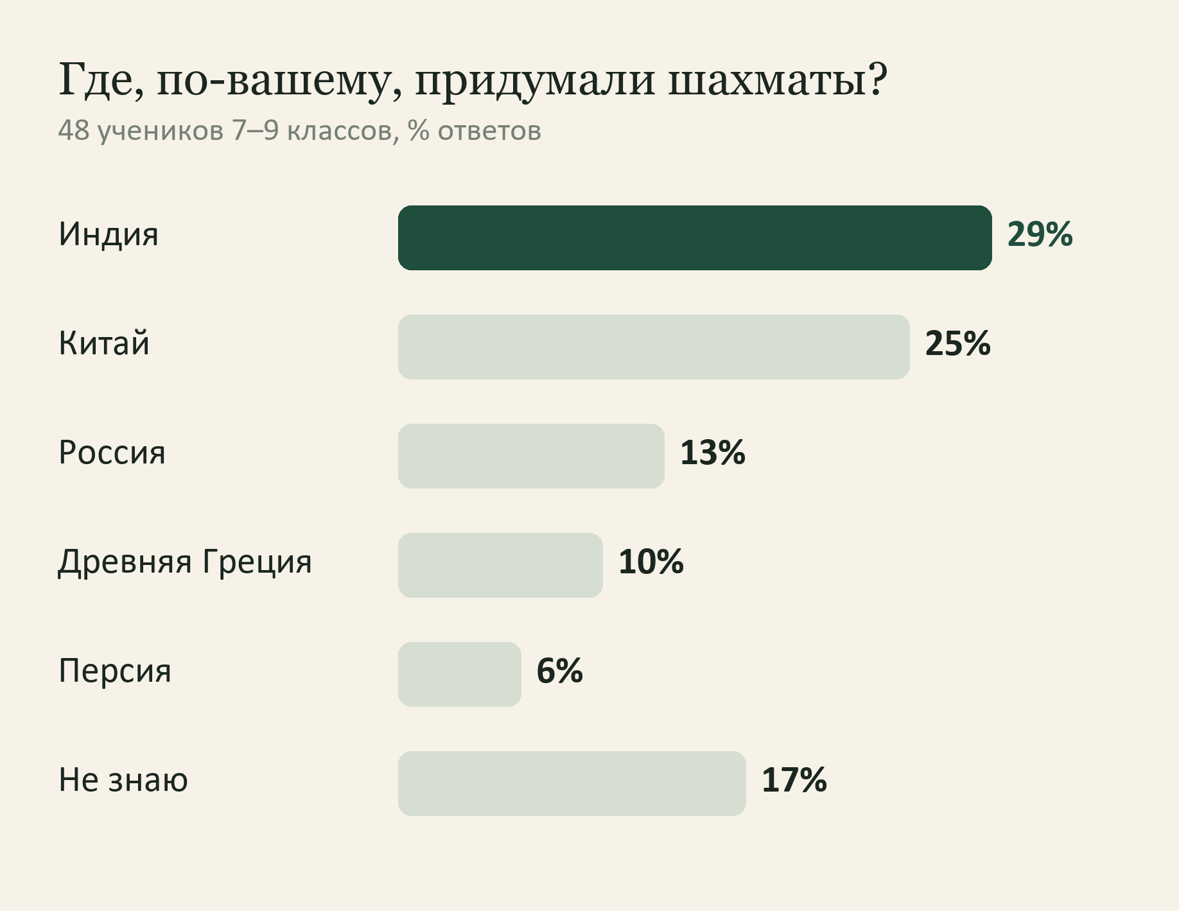
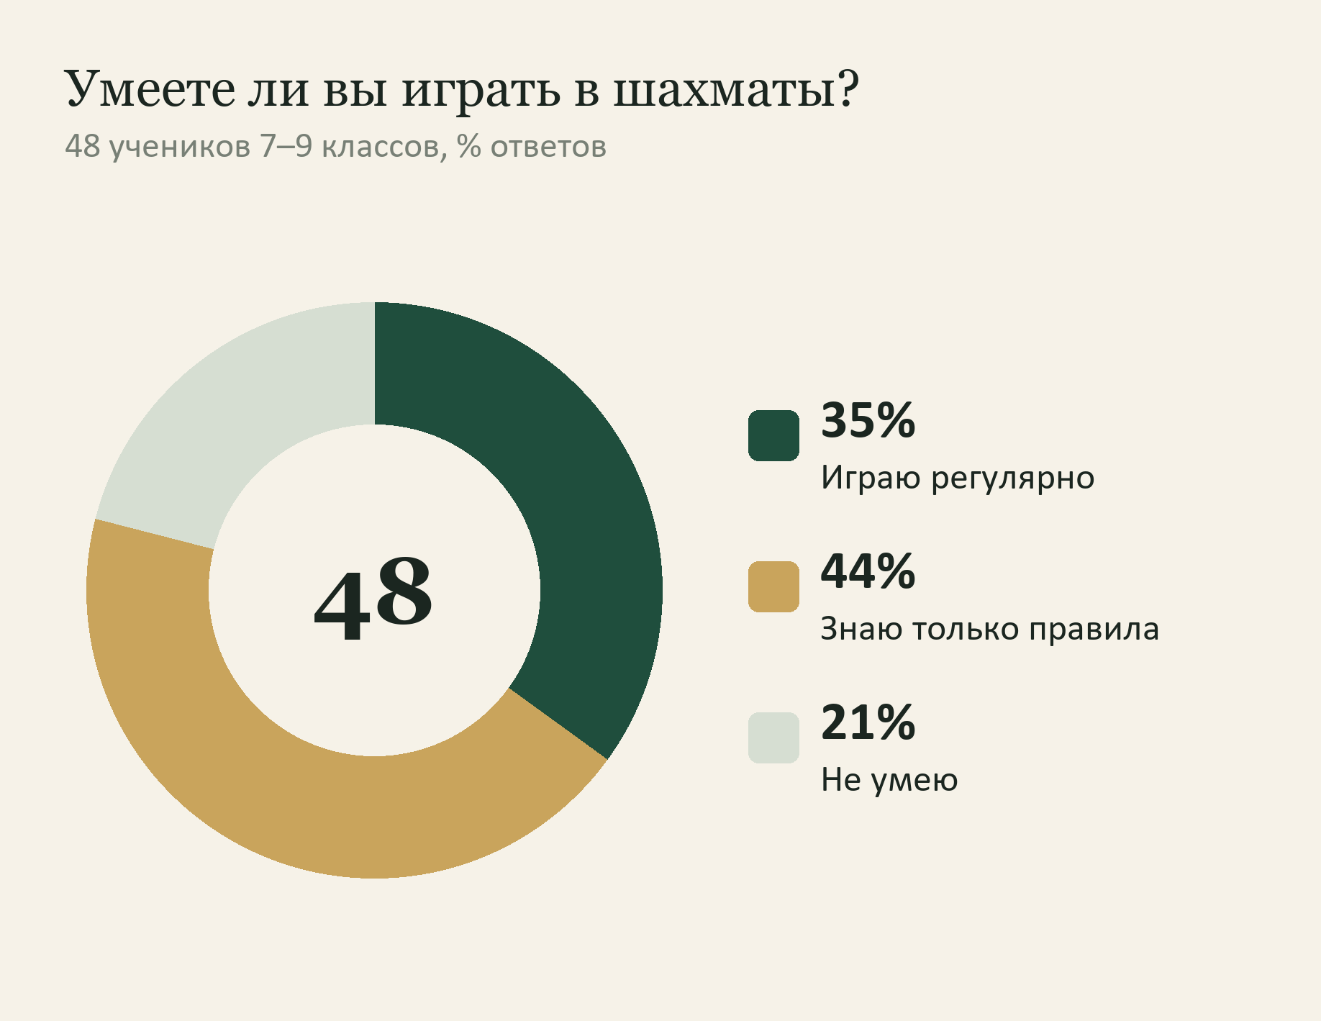
Практическая часть: опрос одноклассников

Slide 10
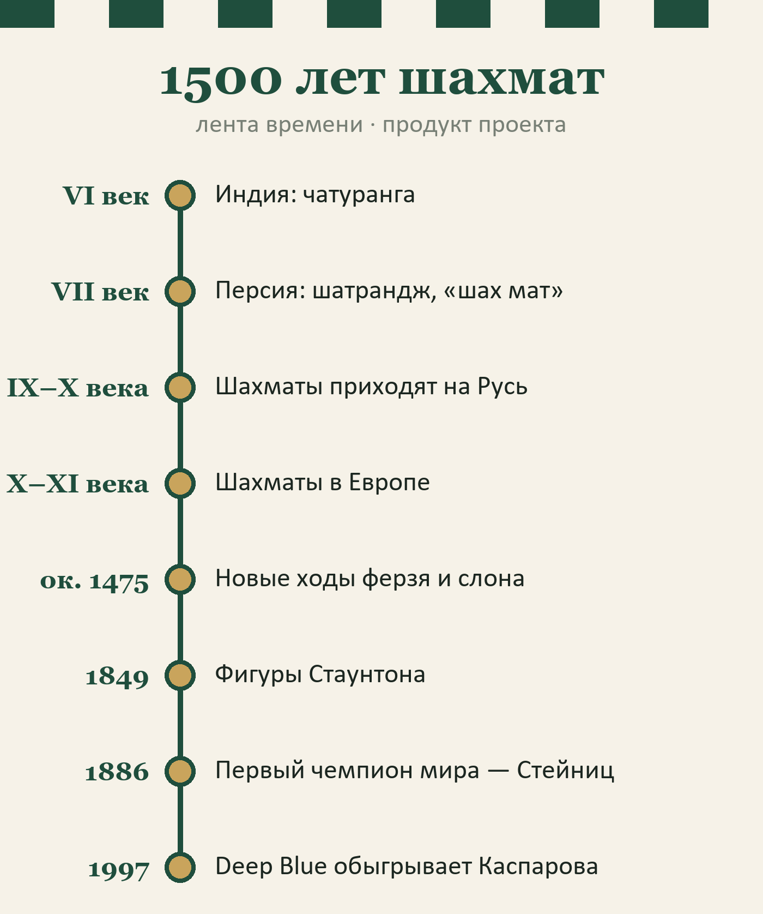
Продукт проекта: лента времени
  Опрос показал: правильно назвали Индию только 29% ребят.
  Поэтому продуктом стала лента времени — плакат формата А3 для кабинета истории.
  8 ключевых дат: от чатуранги до победы компьютера Deep Blue.
  Плакат передан в школьный шахматный кружок.

Slide 11
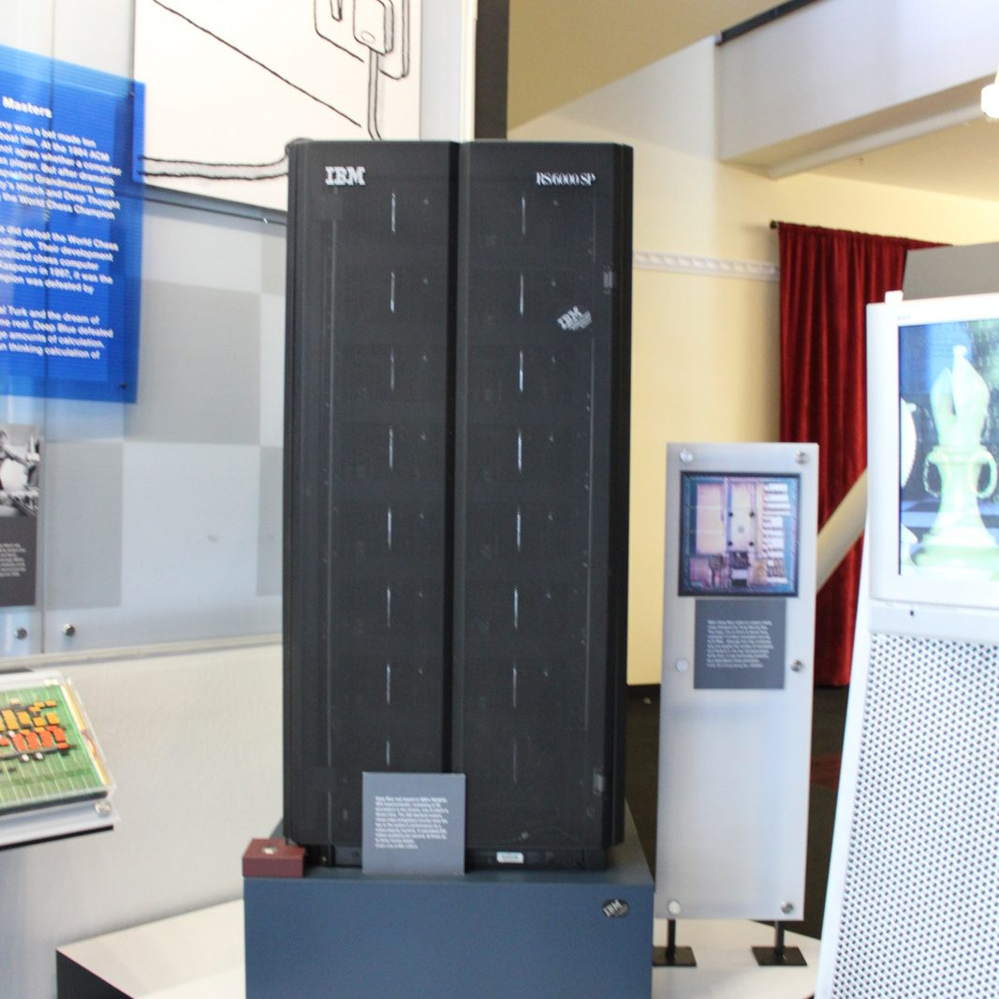
Заключение
Цель достигнута: мы проследили путь шахмат от индийской чатуранги до компьютерных партий.
Игра менялась вместе с культурами, через которые проходила: фигуры меняли облик, правила — скорость партии.
Лента времени поможет одноклассникам запомнить главные даты.

Slide 12
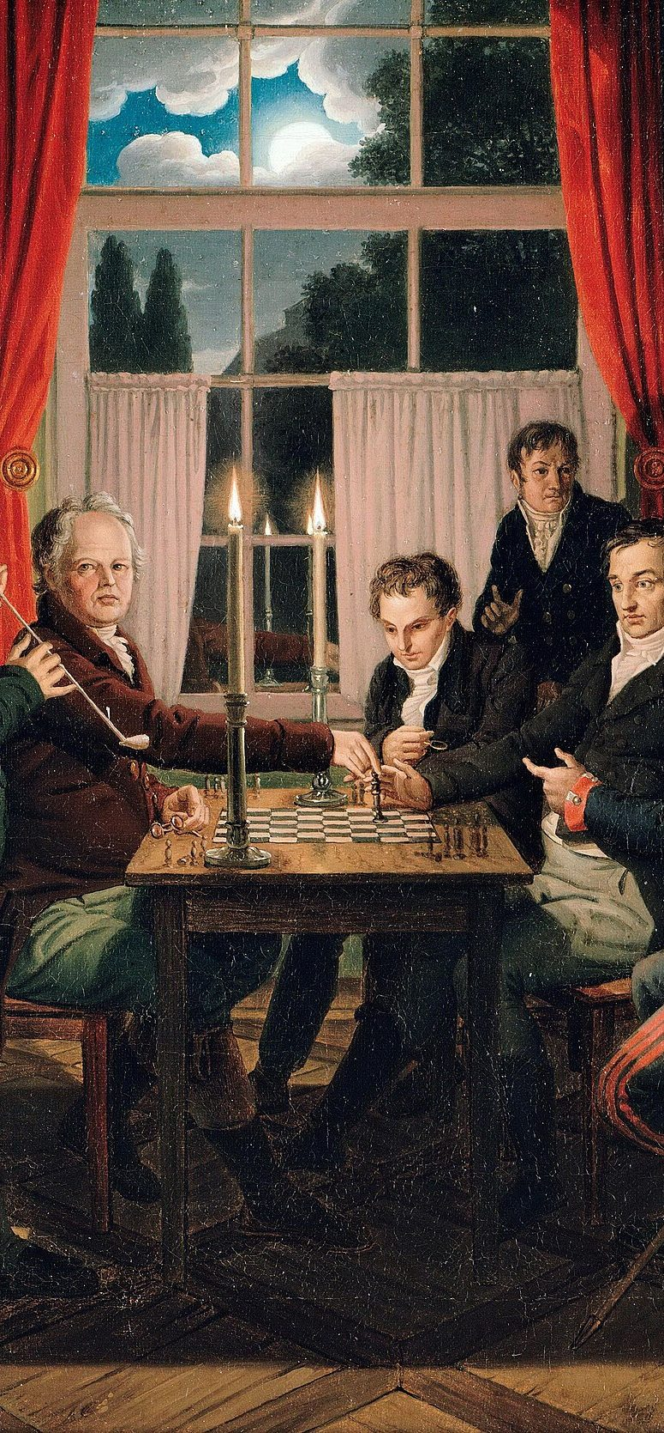
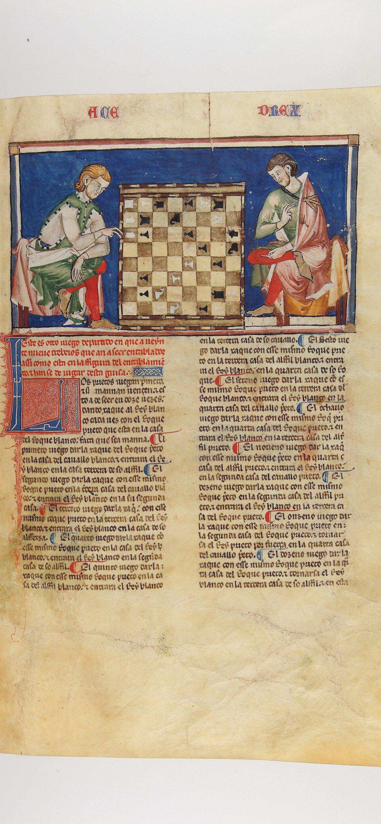
Список литературы
1. Авербах Ю. Л. История шахмат. От чатуранги до наших дней. — М.: Russian Chess House, 2012.
2. Гик Е. Я. Шахматы и математика. — М.: Наука, 1983.
3. Каспаров Г. К. Мои великие предшественники. Т. 1. — М.: РИПОЛ классик, 2003.
4. Линдер И. М. Шахматы на Руси. — М.: Наука, 1975.
5. Шахматы: энциклопедический словарь / гл. ред. А. Е. Карпов. — М.: Советская энциклопедия, 1990.

Slide 13
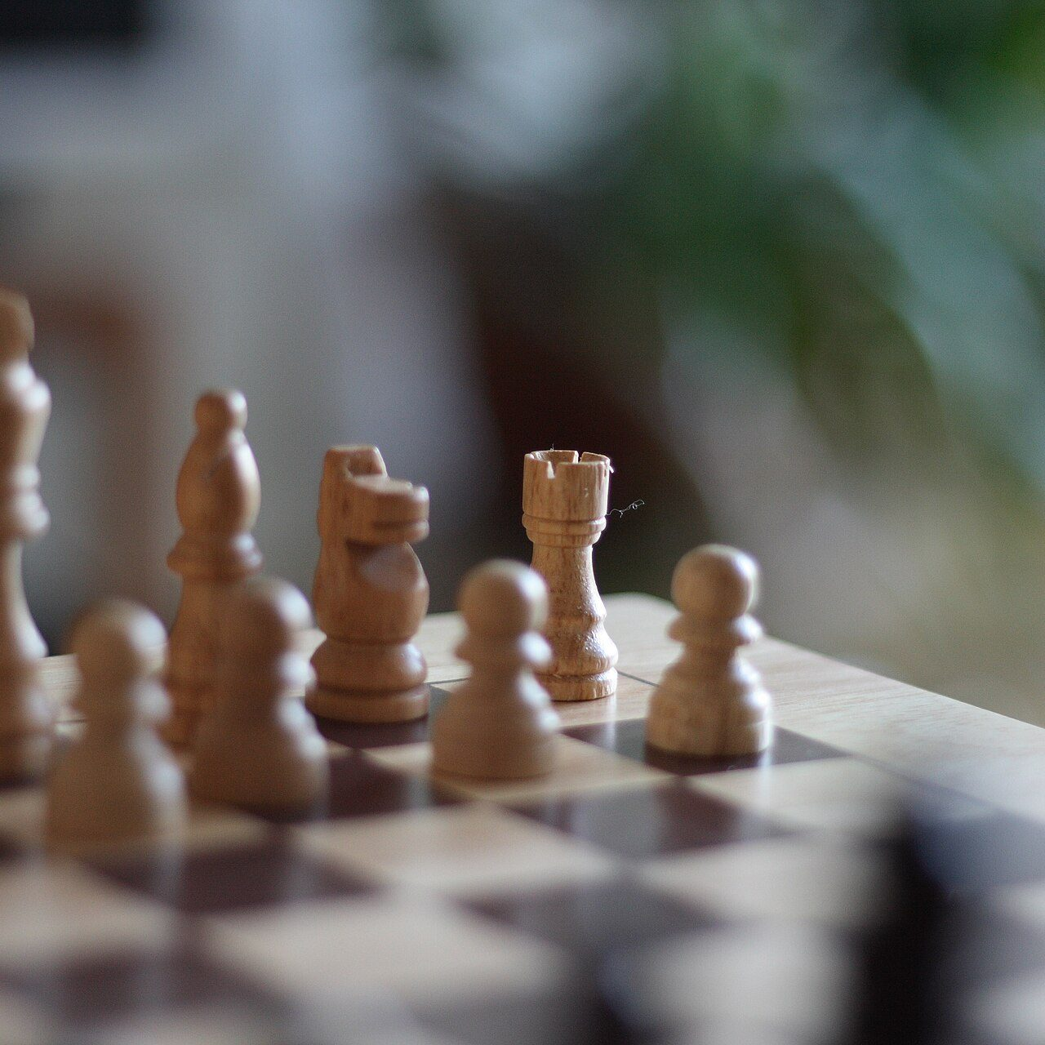
Спасибо за внимание!
Готов ответить на вопросы
Notes:
Иллюстрации: Wikimedia Commons. Фигуры с острова Льюис — National Museums Scotland, CC BY-SA 4.0; начальная позиция — MichaelMaggs, CC BY-SA 3.0; набор для чатуранги — Chaturaji, CC BY-SA 4.0; миниатюра из «Шахнаме» — The Metropolitan Museum of Art, CC0; «Книга игр» (1283), картины С. Ангиссолы, Ж.-А. Марле, И. Э. Гуммеля, комплект Стаунтона — общественное достояние; королева из «шахмат Карла Великого» — Siren-Com, CC BY-SA 3.0; фигура с острова Льюис — Jessica Spengler, CC BY 2.0; Deep Blue — Anton Chiang, CC BY 2.0; шахматы на последнем слайде — Petras Gagilas, CC BY-SA 2.0. Данные опроса условные, это пример оформления.

